Slide 1
Objekterkennung
Niklas Heiber

Slide 2
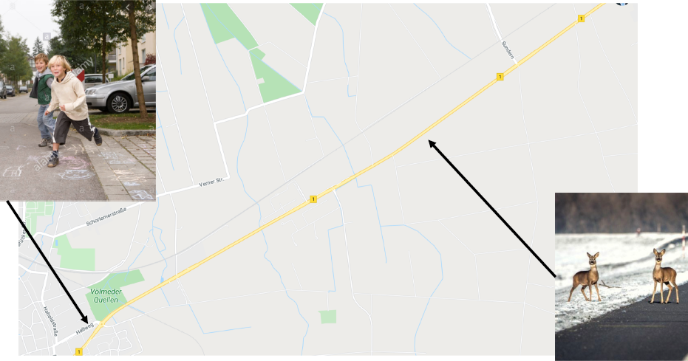
Motivation
Die Idee ist, Objekte/Tiere/Pflanzen/Menschen zu erkennen und mit den geographischen Koordinaten und der Zeit (Zeitstempel) abzuspeichern.
Dies kann zur Verbesserung des autonomen Fahrens und der Fahrassistenz genutzt werden.

Slide 3
Anforderungen
 | Anforderungen
F1 | Das Program muss Objecte, Tiere, Pflanze und Menschen erkennen können
F2 | Das Programm muss ein Bild davon machen
F3 | Das Programm muss das Bild mit derzeitigen Koordinaten und Zeit speichern
FN1 | Das Bild als PNG Format gespeichert werden
FN2 | Die Zeit soll das aktuelle Datum und Uhrzeit beinhalten

Slide 4
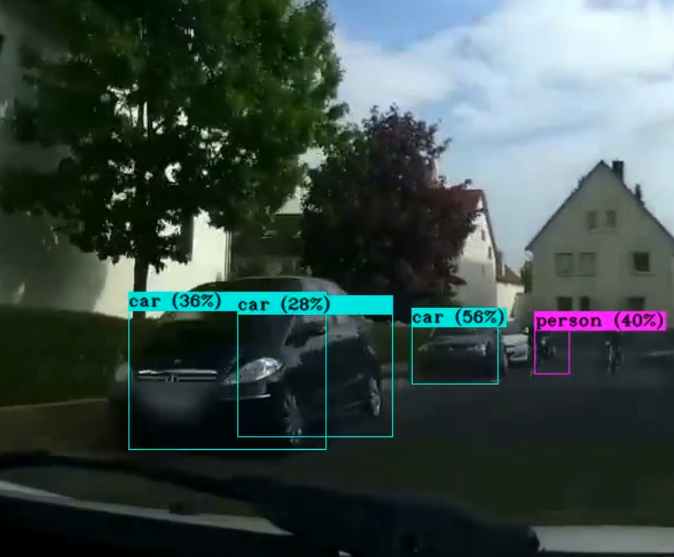
Concept
Objekte wie Autos, Tiere und Menschen beim Fahren identifizieren
Video / Bilder mit Identifikation speichern
Zeit und Koordinaten speichern

Slide 5
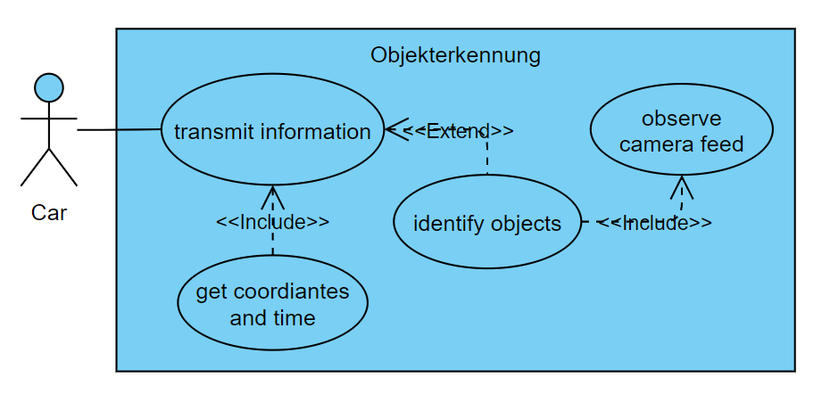
Use-Case Diagramm

Slide 6
DL Modelle
R-CNN
Faster R-CNN
Fastest R-CNN
YOLO

Slide 7
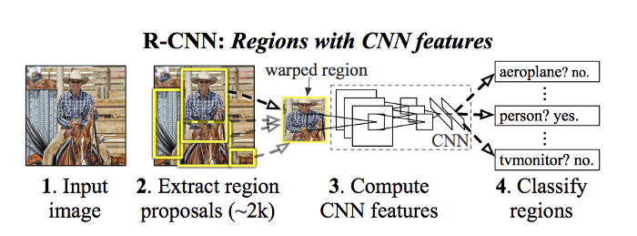
R-CNN
Hat eine mean average precision (mAP) von 62%
Benötigt ungefähr 47 Sekunden pro Bild (0,02 FPS) (GPU)
Trainieren dauert lange (2.5 GPU-Tage für 5k Bilder)
Notes:
Convolutional Neural Network - faltendes neuronales Netzwerk
ein oder mehrere Convolutional Layer, gefolgt von einem Pooling Layer
Präzision = True Positives / Total Results
PASCAL VOC dataset 2012
All timings use one Nvidia K40 GPU overclocked to 875 MHz.

Slide 8
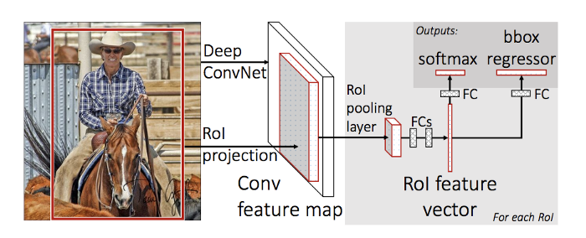
Fast R-CNN
Hat eine mean average precision (mAP) von 66%
Benötigt nur 2,3 Sekunden pro Bild (0,4 FPS) (GPU)
Trainieren dauert 0.28 GPU Tage
Notes:
PASCAL VOC dataset 2012
All timings use one Nvidia K40 GPU overclocked to 875 MHz.

Slide 9
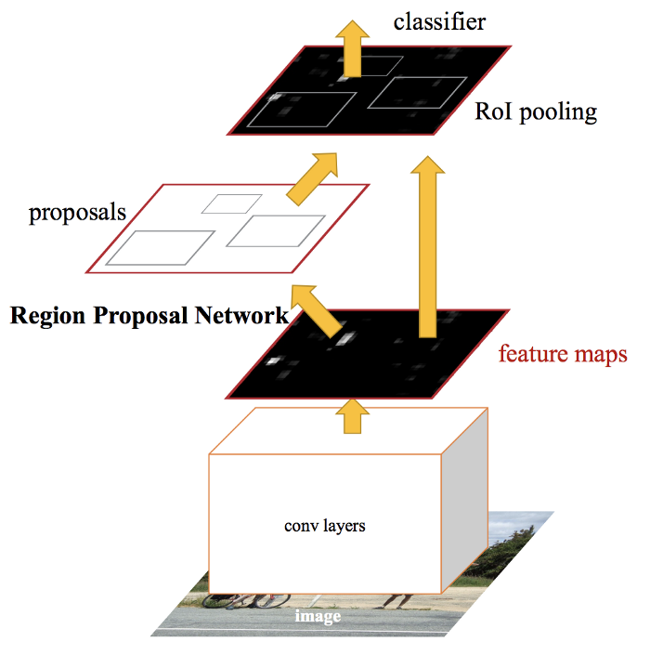
Faster R-CNN
Hat eine mean average precision (mAP) von 70%
Benötigt nur 0,2 Sekunden pro Bild (5 FPS) (GPU)
Trainieren dauert 0.28 GPU Tage
Notes:
VOC 2007
All timings use one Nvidia K40 GPU overclocked to 875 MHz.

Slide 10
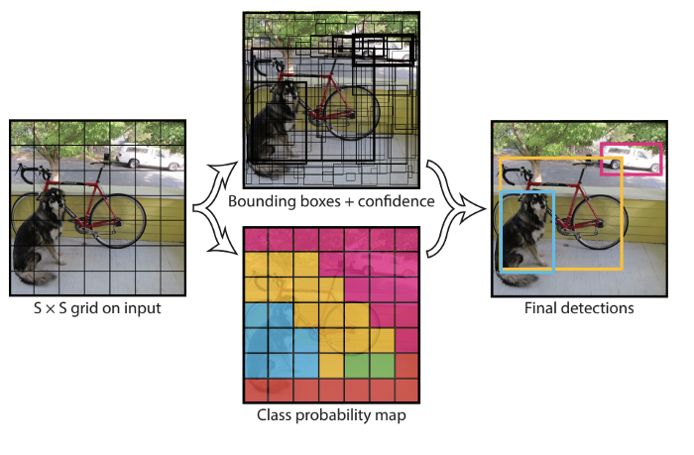
YOLO
Hat eine mean average precision (mAP) von 79%
Benötigt nur 0,025 Sekunden pro Bild (40 FPS) (GPU)
Tiny YOLO benötigt nur 0,005 sekunden pro Bild (207 FPS) (GPU)
Trainieren dauert 3 GPU Tage
Notes:
VOC dataset 2007 / COCO hat mAP von 48%
On a Pascal Titan X 1000 MHz GPU
Tiny YOLO hat zwar 160 FPS mehr, aber eine mAP von nur 57% / 22% weniger
Dauer des Trainierens ist abhängig von der Anzahl der Klassen und Bilder
Das Trainieren und Testen des Modells dauert mit einer CPU 10 mal so lange
Ist schlecht darin kleine Dinge zu identifizieren

Slide 11
Fazit
Vorteile
YOLO kann in Echtzeit genutzt werden
Ist ungefähr so Präzise wie Faster R-CNN
Hat eine Bildrate von 40 FPS mit YOLO
Hat eine Bildrate von 207 FPS mit Tiny YOLO
Nachteile
Benötigt lange zum Trainieren
Schlecht darin, kleine Dinge zu erkennen
Notes:
10x mal schneller als Faster R-CNN

Slide 12

End

Slide 13
Quellen
https://arxiv.org/pdf/1311.2524.pdf
https://arxiv.org/pdf/1504.08083.pdf
https://arxiv.org/pdf/1506.01497.pdf
https://arxiv.org/pdf/1506.02640v5.pdf
https://pjreddie.com/darknet/yolo/

